Slide 1
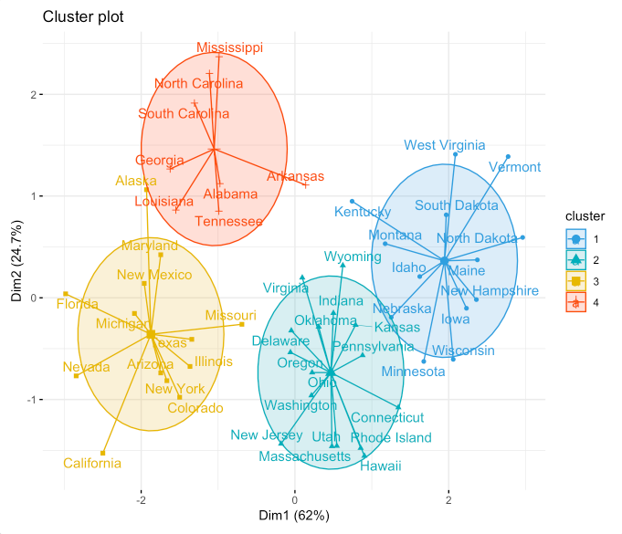
로지스틱 회 귀 (Logistic Regression)

Slide 2
목 차
로지스틱 회귀 (Logistic Regression) 소개
손실함수
로지스틱 회귀 학습절차
로지스틱 회귀 구현절차
로지스틱 회귀 행렬 표현

Slide 3
로지스틱 회귀 소개
분류(classification)
학습데이터의 특성과 관계 등을 파악한 후, 임의의 입력 데이터에 대해서 결과가 어떤 종류의 값으로 분류되는 지를 예측
예) 스팸 문자 분류(Spam or Ham), 암 판별(악성종양 or 일반종양)
② 학습
공부시간(x) | 결과
9 | Fail
14 | Fail
21 | Fail
27 | Pass
32 | Pass
공부시간(x) | 결과
23 | Fail
29 | Pass
40 | Pass
① 입력
분류 시스템
④ 출력
③ 질의
<학습데이터>
공부시간(x)
23
29
40
<테스트 데이터>

Slide 4
로지스틱 회귀 소개
선형 회귀로 분류문제를 해결할 수 있나?
할 수 있다. 하지만 어렵다.
①
②
①
합불여부
②
* 출력값을 0과 1 사이의 값으로 맵핑(mapping)할 필요가 있다.

Slide 5
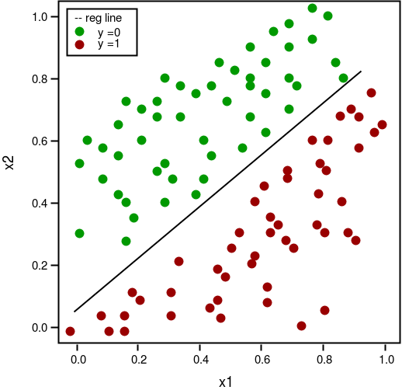
로지스틱 회귀 소개
② Classification
① Regression
로지스틱 회귀 알고리즘
학습데이터들을 대표하는 최적의 직선을 찾고(Linear Regression)
직선을 기준으로 데이터를 분류(Classification)하는 알고리즘
[참고] Deep Learning의 기본 Component로 사용
입력
결과
Regression
Classification
True (1)
False (0)
(x, t)

Slide 6
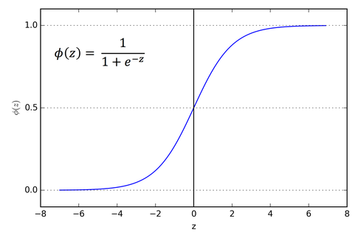
로지스틱 회귀 소개
입력
z=Wx+b
y=sigmoid(z)
Regression
(Wx+b)
Classification
(sigmoid)
True (1)
False (0)
(x, t)
Sigmoid 함수
어떤 입력값이라도 출력은 0~1사이의 값
y>0.5 → 1로 판정
y<0.5 → 0으로 판정

Slide 7
손실함수
입력
z=Wx+b
y=sigmoid(z)
Regression
(Wx+b)
Classification
(sigmoid)
True (1)
False (0)
(x, t)
로지스틱 회귀에서의 손실
* 손실 = (1/n)ⅹ(cost_1 + cost_2 + … + cost_n)
Cost1
Cost2
손실함수로 MSE(Mean Square Error)를 사용?
Non convex function!!

Slide 8
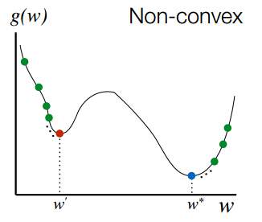
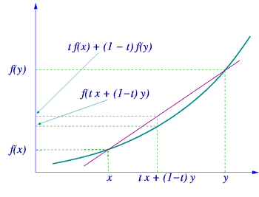
손실함수
Non-convex 함수와 경사하강법
* 볼록 함수: 임의의 두 점을 이은 할선이 두 점을 이은 곡선보다 위에 있는 함수

Slide 9
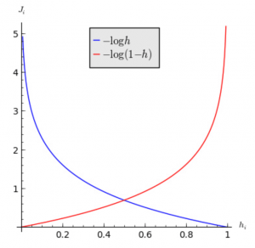

손실함수
Log Loss (=cross entropy)
t=1일 때, 손실값은 -log(y)
t: 정답, y : 출력값
t=0일 때, 손실값은 –log(1-y)
y = sigmoid(Wx+b)
위 2개의 함수를 하나로 결합
-log(y)
-log(1-y)
y

Slide 10
손실함수
출력(y) | 정답(t) | 손실값
0 | 0 | 0
0 | 1 | ∞
1 | 0 | ∞
1 | 1 | 0
손실함수의 조건
오차가 큰 경우 손실값이 커져야하고,
오차가 작은 경우 손실값이 작아져야 한다.
Cross-Entropy는 위의 조건을 잘 충족한다.

Slide 11
손실함수
[참고] 손실함수 유도

Slide 12
손실함수, W, b
입력
z=Wx+b
y=sigmoid(z)
Regression
(Wx+b)
Classification
(sigmoid)
True (1)
False (0)
(x, t)
분류 시스템에서의 손실함수
정답
출력값
손실함수
(cross-entropy)
손실함수 E(w, b) 최소값을 갖는 W
손실함수 E(w, b) 최소값을 갖는 b

Slide 13
로지스틱 회귀 학습절차
학습 절차
즉, [w, b]를 계산하는 프로세스
입력(x) | 정답(t)
x₁ | t₁
x₂ | t₂
… | …
… | …
x_{n} | t_{n}
yes
① 입력
② 손실함수 값 계산
최소값?
학습 종료
Regression
Wx+b
Classification
Sigmoid(Wx+b)
학습이 종료될 때까지
①, ②, ③을 반복
<학습데이터>
③ w, b 갱신

Slide 14
로지스틱 회귀 구현절차
순서 | 내 용 | Python 구현
1 | 데이터 정제 | 슬라이싱 등을 이용하여 입력 x와 정답 t를 numpy 데이터형으로 분리
2 | Z=Wx + b | w = np.random.rand(…) b = np.random.rand(…)
3 | 손실함수 | def sigmoid(x): return 1 / (1 + np.exp(-x)) def loss_func(…): delta = 1e-7 z=np.dot(x, w) +b y=sigmoide(z) return -np.sum(t*np.log(y+delta) + (1-t)*np.log(1-y+delta)
4 | 학습률 α | learning_rate = 1e-3 or 1e-4 or ….
5 | 가중치 w, 바이어스 b | f = lambda x : loss_func(…) for step in range(6000): w -= learning_rate * numerical_deviative(f, w) b -= leanring_rate*numerical_deviative(f, b)
무한대를 방지

Slide 15
로지스틱 회귀 행렬 표현
X∙W+b
Sigmoid(z)
학습데이터
입력(x) | 정답(t)
2 | 0
4 | 0
6 | 0
8 | 0
10 | 0
12 | 0
14 | 1
16 | 1
18 | 1
20 | 1
Sigmoid
계산
y와 t 비교
입력행렬 X
Regression
출력행렬 Z
Classification
결과행렬 Y
정답행렬 T
(10 ⅹ 1) • (1 ⅹ 1) = (10 ⅹ 1)
(10 ⅹ 1)
(10 ⅹ 1)

Slide 16
성능평가
이진 분류 모델의 성능 평가
혼동 행렬(confusion matrix)
정확도(Accuracy)
재현율(Recall)
정밀도(Precision)
F1 Score
재현율과 정밀도의 조화평균
다중 분류 모델의 성능 평가
Notes:
https://nittaku.tistory.com/295

Slide 17
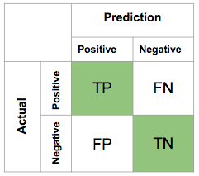
성능평가
혼동행렬
TP(True Positive) : 예측값이 Positive이고, 실제값도 Positive
TN(Ture Negative) : 예측값이 Negative이고, 실제값도 Negative
FP(False Positive) : 예측값이 Positive이고, 실제값은 Negative
FN(False Negative) : 예측값이 Negative이고, 실제값은 Positive
Notes:
https://89douner.tistory.com/174

Slide 18
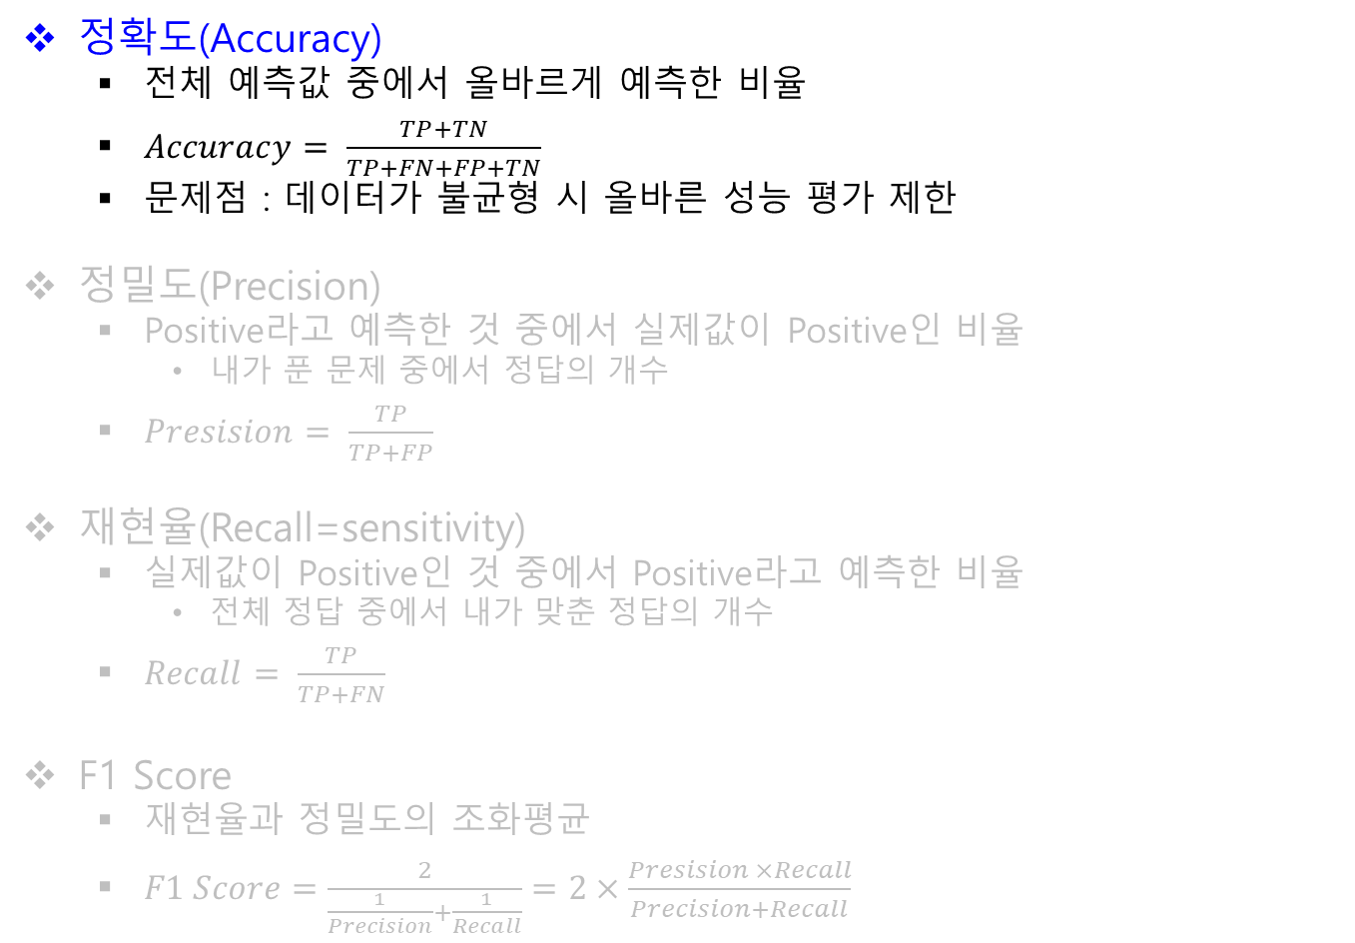

정확도(Accuracy)
전체 예측값 중에서 올바르게 예측한 비율
$Accuracy= \frac{TP+TN}{TP+FN+FP+TN}$
문제점 : 데이터가 불균형 시 올바른 성능 평가 제한
정밀도(Precision)
Positive라고 예측한 것 중에서 실제값이 Positive인 비율
내가 푼 문제 중에서 정답의 개수
$Presision= \frac{TP}{TP+FP}$
재현율(Recall=sensitivity)
실제값이 Positive인 것 중에서 Positive라고 예측한 비율
전체 정답 중에서 내가 맞춘 정답의 개수
$Recall= \frac{TP}{TP+FN}$
F1 Score
재현율과 정밀도의 조화평균
$F1 Score=\frac{2}{\frac{1}{Precision}+\frac{1}{Recall}}=2×\frac{Presision ×Recall}{Precision+Recall}$
대부분을 negative로
예측하는 모델
1
1
1
97
$$Accuracy= \frac{98}{100}=0.98$$

Slide 19
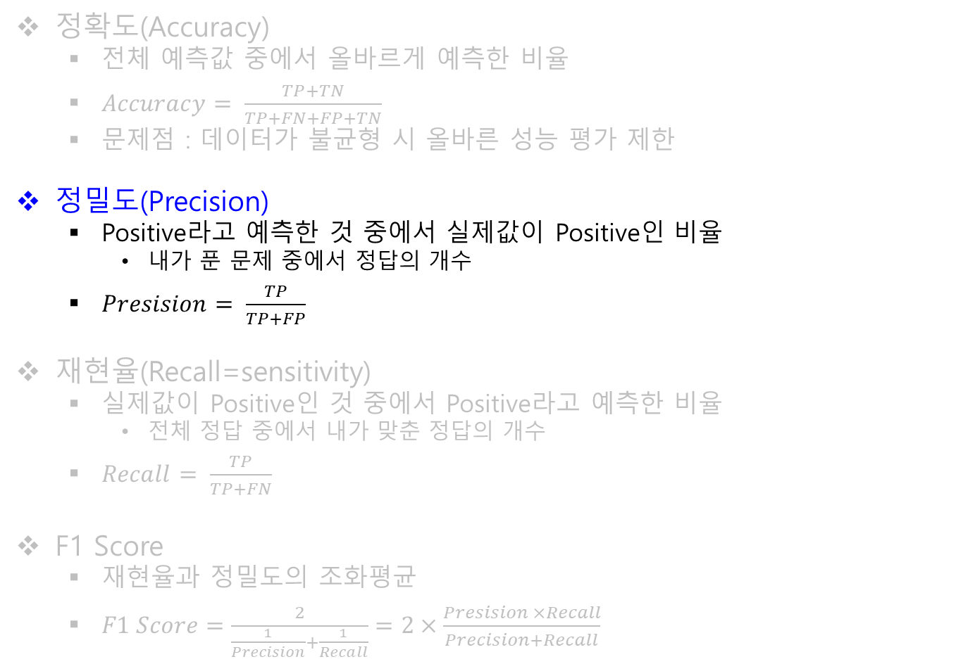

정확도(Accuracy)
전체 예측값 중에서 올바르게 예측한 비율
$Accuracy= \frac{TP+TN}{TP+FN+FP+TN}$
문제점 : 데이터가 불균형 시 올바른 성능 평가 제한
정밀도(Precision)
Positive라고 예측한 것 중에서 실제값이 Positive인 비율
내가 푼 문제 중에서 정답의 개수
$Presision= \frac{TP}{TP+FP}$
재현율(Recall=sensitivity)
실제값이 Positive인 것 중에서 Positive라고 예측한 비율
전체 정답 중에서 내가 맞춘 정답의 개수
$Recall= \frac{TP}{TP+FN}$
F1 Score
재현율과 정밀도의 조화평균
$F1 Score=\frac{2}{\frac{1}{Precision}+\frac{1}{Recall}}=2×\frac{Presision ×Recall}{Precision+Recall}$
대부분을 negative로
예측하는 모델
1
1
1
97
$$Precision= \frac{1}{2}=0.5$$

Slide 20
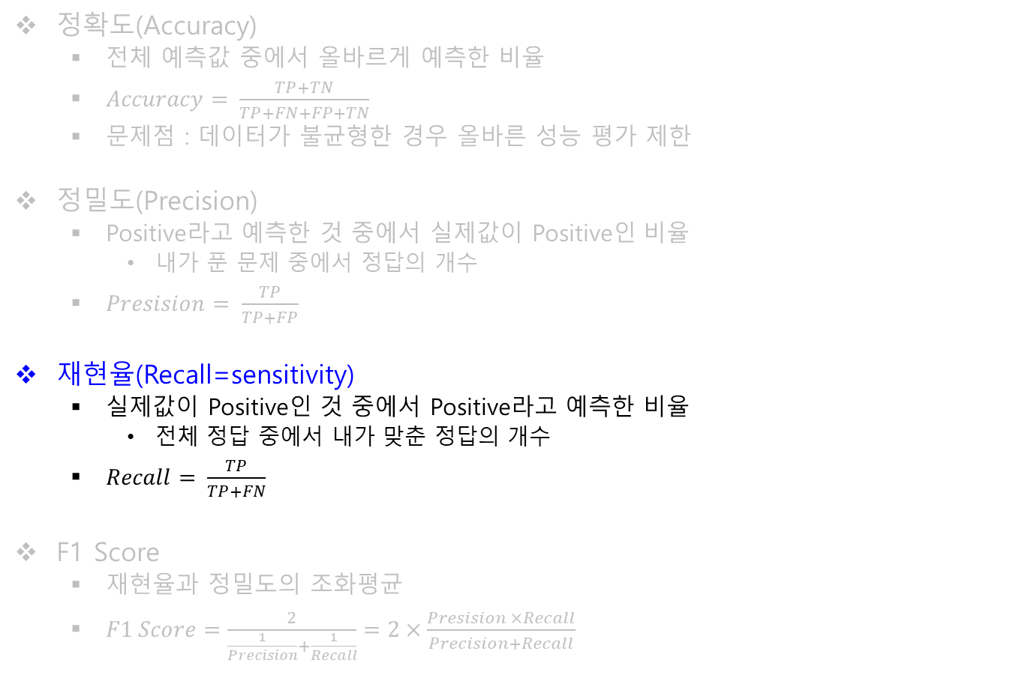

정확도(Accuracy)
전체 예측값 중에서 올바르게 예측한 비율
$Accuracy= \frac{TP+TN}{TP+FN+FP+TN}$
문제점 : 데이터가 불균형한 경우 올바른 성능 평가 제한
정밀도(Precision)
Positive라고 예측한 것 중에서 실제값이 Positive인 비율
내가 푼 문제 중에서 정답의 개수
$Presision= \frac{TP}{TP+FP}$
재현율(Recall=sensitivity)
실제값이 Positive인 것 중에서 Positive라고 예측한 비율
전체 정답 중에서 내가 맞춘 정답의 개수
$Recall= \frac{TP}{TP+FN}$
F1 Score
재현율과 정밀도의 조화평균
$F1 Score=\frac{2}{\frac{1}{Precision}+\frac{1}{Recall}}=2×\frac{Presision ×Recall}{Precision+Recall}$
대부분을 negative로
예측하는 모델
1
1
1
97
$$recall= \frac{1}{2}=0.5$$

Slide 21
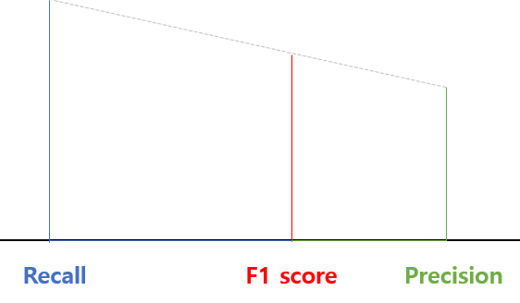
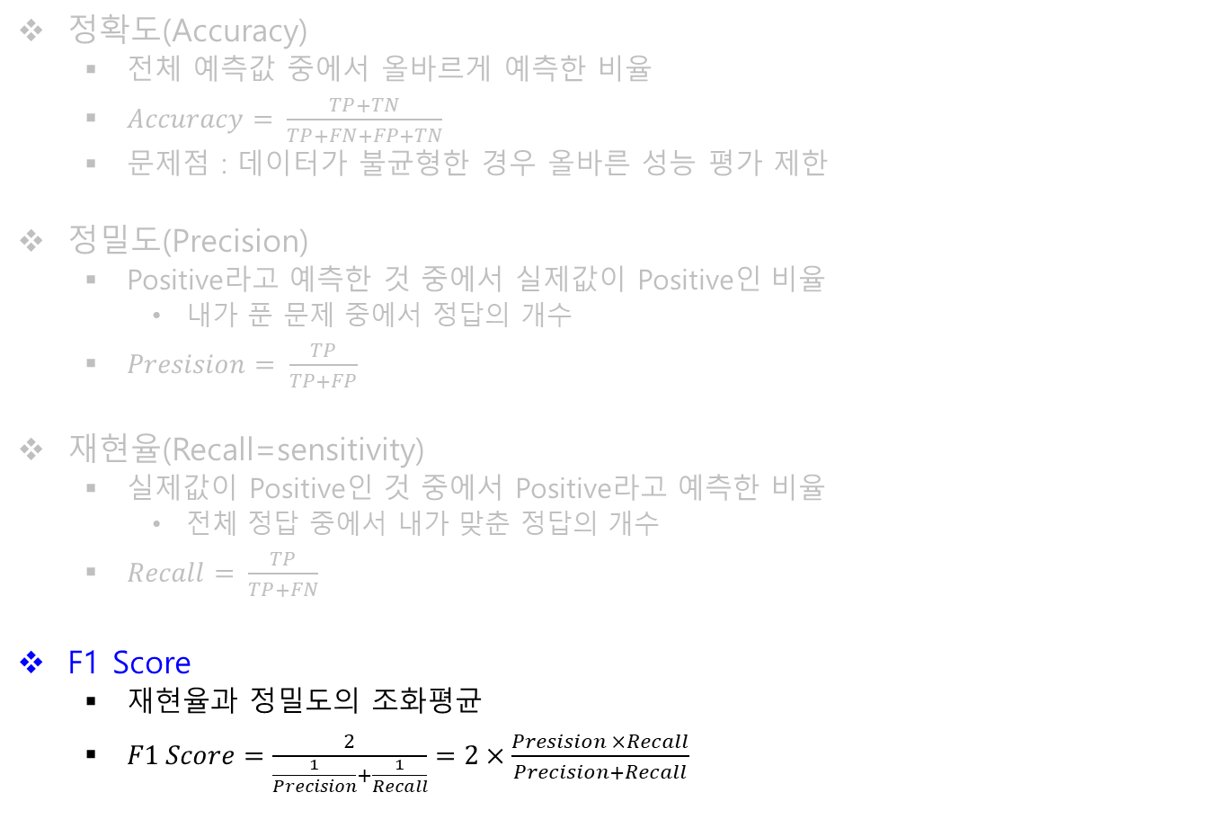

정확도(Accuracy)
전체 예측값 중에서 올바르게 예측한 비율
$Accuracy= \frac{TP+TN}{TP+FN+FP+TN}$
문제점 : 데이터가 불균형한 경우 올바른 성능 평가 제한
정밀도(Precision)
Positive라고 예측한 것 중에서 실제값이 Positive인 비율
내가 푼 문제 중에서 정답의 개수
$Presision= \frac{TP}{TP+FP}$
재현율(Recall=sensitivity)
실제값이 Positive인 것 중에서 Positive라고 예측한 비율
전체 정답 중에서 내가 맞춘 정답의 개수
$Recall= \frac{TP}{TP+FN}$
F1 Score
재현율과 정밀도의 조화평균
$F1 Score=\frac{2}{\frac{1}{Precision}+\frac{1}{Recall}}=2×\frac{Presision ×Recall}{Precision+Recall}$
1
1
1
97
$$F1 Score=2×\frac{0.5 ×0.5}{0.5+0.5}=0.5$$
<조화평균의 기하학 해석>
Notes:
산술평균, 기하평균, 조화평균
큰 값에 의한 bias를 제거
작은 값을 기준으로 평균을 계산

Slide 22
다중 분류 모델의 성능 평가
혼동행렬
예측
 | A | B | C | D | E
A | 8 | 2 | 0 | 0 | 0
B | 1 | 5 | 1 | 4 | 2
C | 5 | 1 | 3 | 0 | 1
D | 2 | 1 | 1 | 7 | 0
E | 0 | 0 | 0 | 0 | 10
실제

Slide 23
다중 분류 모델의 성능 평가
혼동행렬
TP (True Positive)
예측
 | A | B | C | D | E
A | 8 | 2 | 0 | 0 | 0
B | 1 | 5 | 1 | 4 | 2
C | 5 | 1 | 3 | 0 | 1
D | 2 | 1 | 1 | 7 | 0
E | 0 | 0 | 0 | 0 | 10
실제

Slide 24
다중 분류 모델의 성능 평가
혼동행렬
A에 대한 True Negative
예측
 | A | B | C | D | E
A | 8 | 2 | 0 | 0 | 0
B | 1 | 5 | 1 | 4 | 2
C | 5 | 1 | 3 | 0 | 1
D | 2 | 1 | 1 | 7 | 0
E | 0 | 0 | 0 | 0 | 10
실제

Slide 25
다중 분류 모델의 성능 평가
혼동행렬
A에 대한 False Positive
예측
 | A | B | C | D | E
A | 8 | 2 | 0 | 0 | 0
B | 1 | 5 | 1 | 4 | 2
C | 5 | 1 | 3 | 0 | 1
D | 2 | 1 | 1 | 7 | 0
E | 0 | 0 | 0 | 0 | 10
실제

Slide 26
다중 분류 모델의 성능 평가
혼동행렬
A에 대한 False Negative
예측
 | A | B | C | D | E
A | 8 | 2 | 0 | 0 | 0
B | 1 | 5 | 1 | 4 | 2
C | 5 | 1 | 3 | 0 | 1
D | 2 | 1 | 1 | 7 | 0
E | 0 | 0 | 0 | 0 | 10
실제

Slide 27
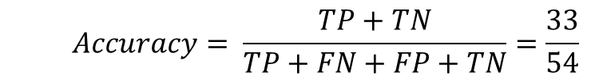
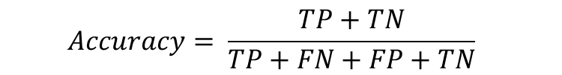
다중 분류 모델의 성능 평가
$$Accuracy= \frac{TP+TN}{TP+FN+FP+TN}$$
정확도 계산
예측
 | A | B | C | D | E
A | 8 | 2 | 0 | 0 | 0
B | 1 | 5 | 1 | 4 | 2
C | 5 | 1 | 3 | 0 | 1
D | 2 | 1 | 1 | 7 | 0
E | 0 | 0 | 0 | 0 | 10
실제
$$Accuracy= \frac{TP+TN}{TP+FN+FP+TN}=\frac{33}{54}$$

Slide 28


다중 분류 모델의 성능 평가
$$Precision= \frac{TP}{TP+FP}$$
정밀도 계산
예측
 | A | B | C | D | E
A | 8 | 2 | 0 | 0 | 0
B | 1 | 5 | 1 | 4 | 2
C | 5 | 1 | 3 | 0 | 1
D | 2 | 1 | 1 | 7 | 0
E | 0 | 0 | 0 | 0 | 10
실제
$Precision=\left(\frac{8}{16}+\frac{5}{9}+\frac{3}{5}+\frac{7}{11}+\frac{10}{13}\right)/5$=0.612
클래스의 개수

Slide 29
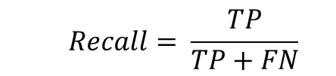
다중 분류 모델의 성능 평가
$$Recall= \frac{TP}{TP+FN}$$
재현율 계산
예측
 | A | B | C | D | E
A | 8 | 2 | 0 | 0 | 0
B | 1 | 5 | 1 | 4 | 2
C | 5 | 1 | 3 | 0 | 1
D | 2 | 1 | 1 | 7 | 0
E | 0 | 0 | 0 | 0 | 10
실제
$Precision=\left(\frac{8}{10}+\frac{5}{13}+\frac{3}{10}+\frac{7}{11}+\frac{10}{10}\right)/5$=0.624
클래스의 개수

Slide 30
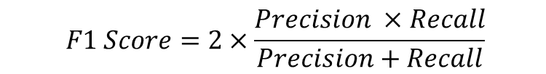
다중 분류 모델의 성능 평가
$$F1 Score=2×\frac{Precision ×Recall}{Precision+Recall}$$
F1 점수 계산
예측
 | A | B | C | D | E
A | 8 | 2 | 0 | 0 | 0
B | 1 | 5 | 1 | 4 | 2
C | 5 | 1 | 3 | 0 | 1
D | 2 | 1 | 1 | 7 | 0
E | 0 | 0 | 0 | 0 | 10
실제
$F1 Score=2×\frac{Precision ×Recall}{Precision+Recall}=2×0.309=$0.618

